Slide 1
Надёжность электроснабжения
Модели отказов элементов систем электроснабжения
Лекция 3
2017-2018

Slide 2
Виды моделей отказов
Каждый из видов отказов характеризуется собственной моделью. Одной из основных характеристик отказов является функция распределения времени безотказной работы. Все остальные показатели, связанные с отказами, могут быть получены на основе этой зависимости.
Время между соседними отказами является непрерывной случайной величиной. Случайные величины в зависимости от их физического смысла могут иметь различные законы распределения.
Для электротехнических изделий наиболее часто применяются экспоненциальный (показательный) и нормальный законы распределения, а также распределение Вейбулла-Гнеденко. Для описания дискретных случайных величин используется распределение Пуассона.

Slide 3
Модели внезапных отказов
Короткие замыкания в электрических сетях, обрыв проводов воздушных линий электропередачи, механические нагрузки на кабельные линии и другие повреждения являются случайными событиями, и связи между ними не наблюдается.
При этом капитальные ремонты и профилактические мероприятия в электрических сетях проводятся своевременно.
В этом случае, аналитически доказано, что плотность вероятности случайной величины времени безотказной работы подчиняется экспоненциальному закону распределения.

Slide 4
Модели постепенных отказов
Материалы, из которых изготовляется электрооборудование, со временем претерпевают необратимые изменения. Они возникают вследствие теплового и вибрационного старения изоляции кабельных линий, генераторов, электродвигателей; коррозии металлических частей; износа дугогасящих камер, а также вследствие деформации контактов и т.д.
Экспериментальные и теоретические исследования показали, что приемлемой моделью, описывающей постепенные отказы, является нормальный закон распределения.

Slide 5
Модель отказов изоляции электротехнических изделий
Известно, что до 80% выходов из строя электрических машин происходит из-за отказа изоляции.
Одним из основных факторов, определяющим срок службы изоляции, является тепловое старение. Механические нагрузки, в особенности, обусловленные электродинамическими процессами при резких изменениях тока, также способствуют интенсивному старению изоляции.
Наиболее полно и точно закон распределения времени безотказной работы изоляции описывается распределением Вейбулла-Гнеденко.

Slide 6
Модель Вейбулла-Гнеденко
является универсальной и ее можно использовать для различных электротехнических изделий. При соответствующем подборе параметров можно с помощью закона Вейбулла-Гнеденко можно описывать надежность и стареющих элементов, у которых λ(t) возрастает и надежность элементов, имеющих скрытые дефекты, у которых λ(t) убывает с течением времени.
Закон Вейбулла-Гнеденко удобен для вычислений, но связан с эмпирическим подбором параметров λ₀ и b и необходимостью иметь соответствующие статистические данные.

Slide 7

Показатели надежности для различных моделей отказов
Распределение Вейбулла-Гнеденко.
Вероятность безотказной работы в интервале 0-t
где λ₀ и b – параметры распределения (λ₀ – параметр масштаба, b – параметр формы кривой).

Slide 8


плотность распределения
среднее время безотказной работы
где Г(1 + 1/b) – табулированная гамма-функция;
λ₀ – интенсивность отказов;

Slide 9

При этом интенсивность отказов
Модель Вейбулла-Гнеденко является универсальной моделью надежности электрооборудования.
Надежность электрооборудования на участке приработки во многих случаях описывается таким законом с b < 1, период старения с b > 1, а период эксплуатации с b = 1.

Slide 10
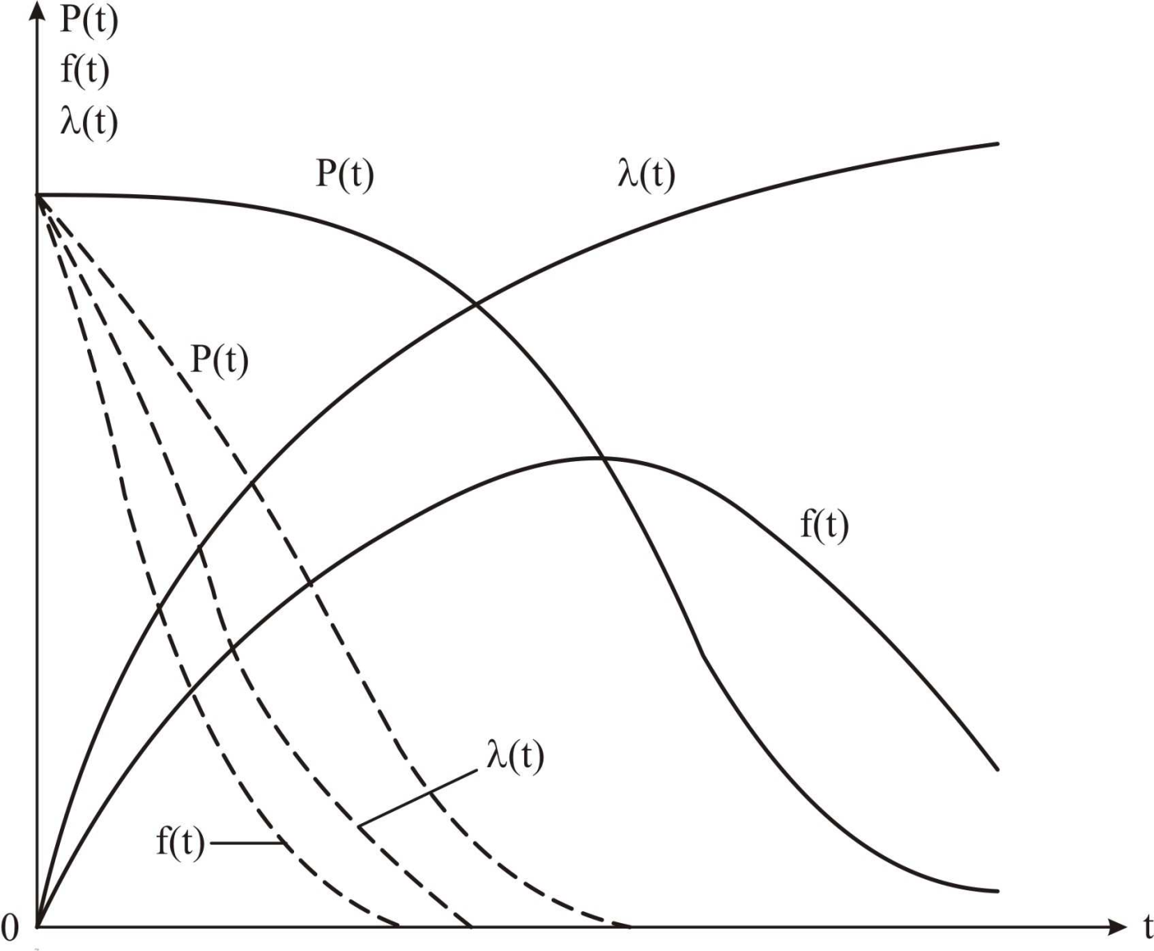
Показатели надежности при использовании закона Вейбулла-Гнеденко: _______ b > 1, – – – – b < 1

Slide 11

Обработка статистических данных по отказам асинхронных электродвигателей показала, что на участке 0 … 4000 ч время наработки на отказ подчиняется закону Вейбулла-Гнеденко, при этом вероятность безотказной работы
а на участке эксплуатации от 4000 ч до 20 000 ч время наработки на отказ подчиняется экспоненциальному закону, являющемуся частным случаем закона ВейбуллаГнеденко при b = 1.

Slide 12
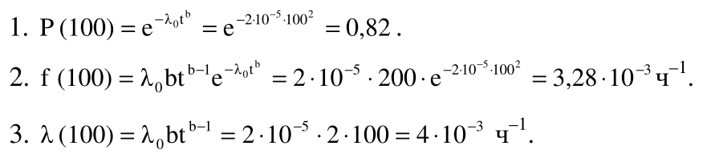

Пример
Время безотказной работы асинхронного электродвигателя подчинено закону Вейбулла-Гнеденко с параметрами b = 2, λ₀ = 2⋅10^{–5} ч^{–1}, время работы равно 100 ч. Определить P(t), f(t), λ(t), T₁.
Решение.

Slide 13
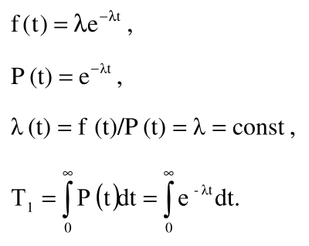
Экспоненциальное распределение
Наиболее распространенным в теории надежности является экспоненциальный (показательный) закон распределения наработки до отказа. Его можно рассматривать как частный случай распределения Вейбулла-Гнеденко при b = 1

Slide 14
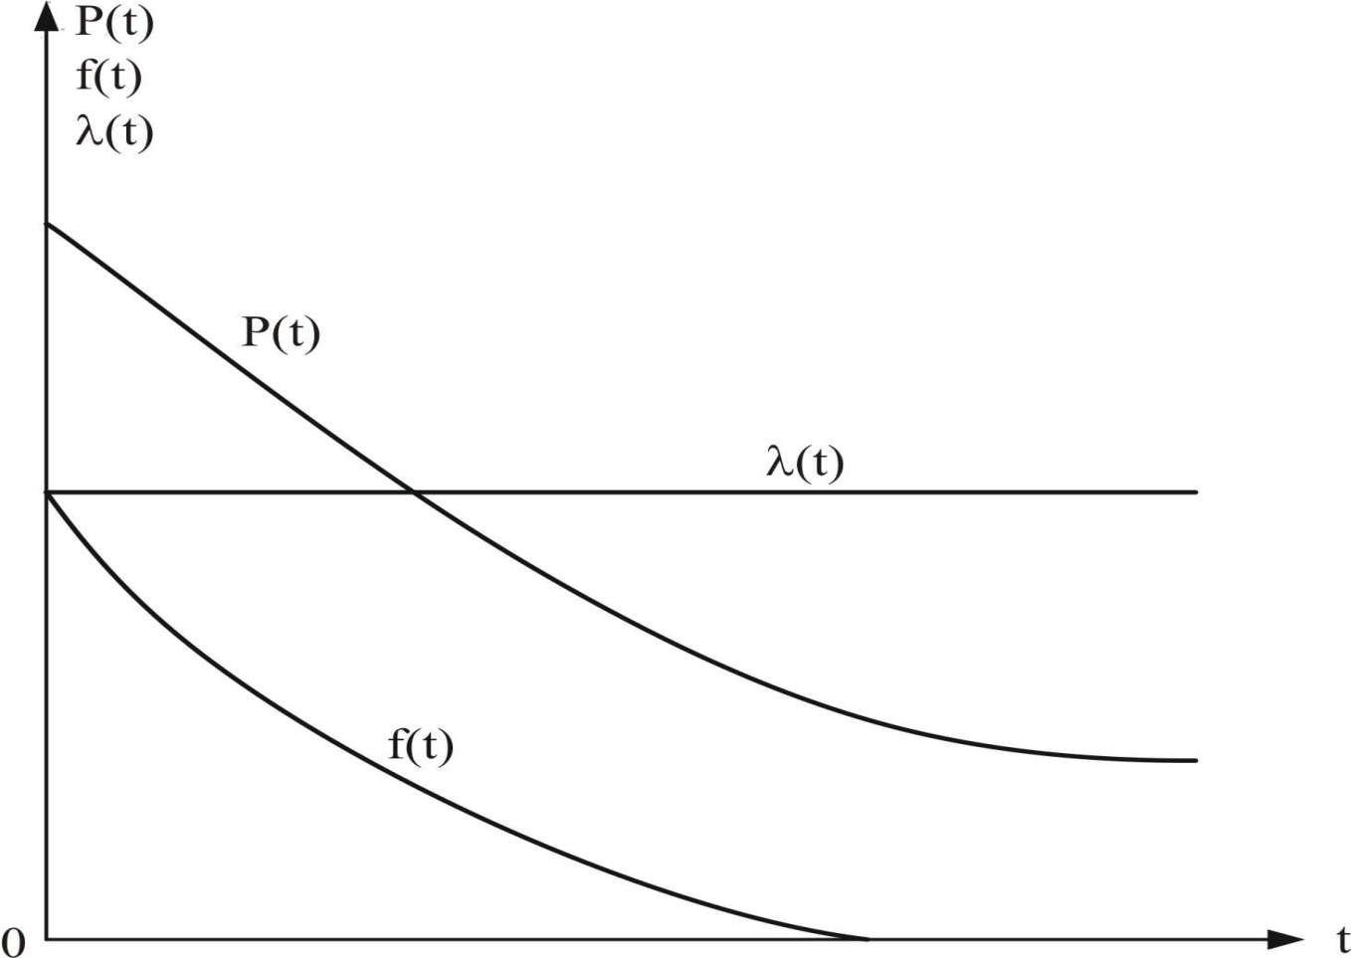
Зависимости P(t), f(t), λ(t) при распределении наработки до отказа по экспоненциальному закону

Slide 15
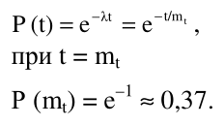
Пример
Автоматический выключатель имеет экспоненциальный закон распределения наработки до отказа. Определить вероятность безотказной работы электротехнического изделия в течение наработки t, равной середине времени до отказа.
Решение.
Вероятность безотказной работы

Slide 16
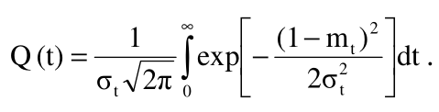
Нормальное распределение
Применительно к эксплуатации электрооборудования с использованием его удобно описывать надежность изделий на этапе износа. В отдельных случаях нормальному закону подчиняется наработка оборудования до текущего и капитального ремонтов.
Нормальный закон характеризуется двумя параметрами – математическим ожиданием m_{t} и средним квадратическим отклонением σ_{t}.

Slide 17
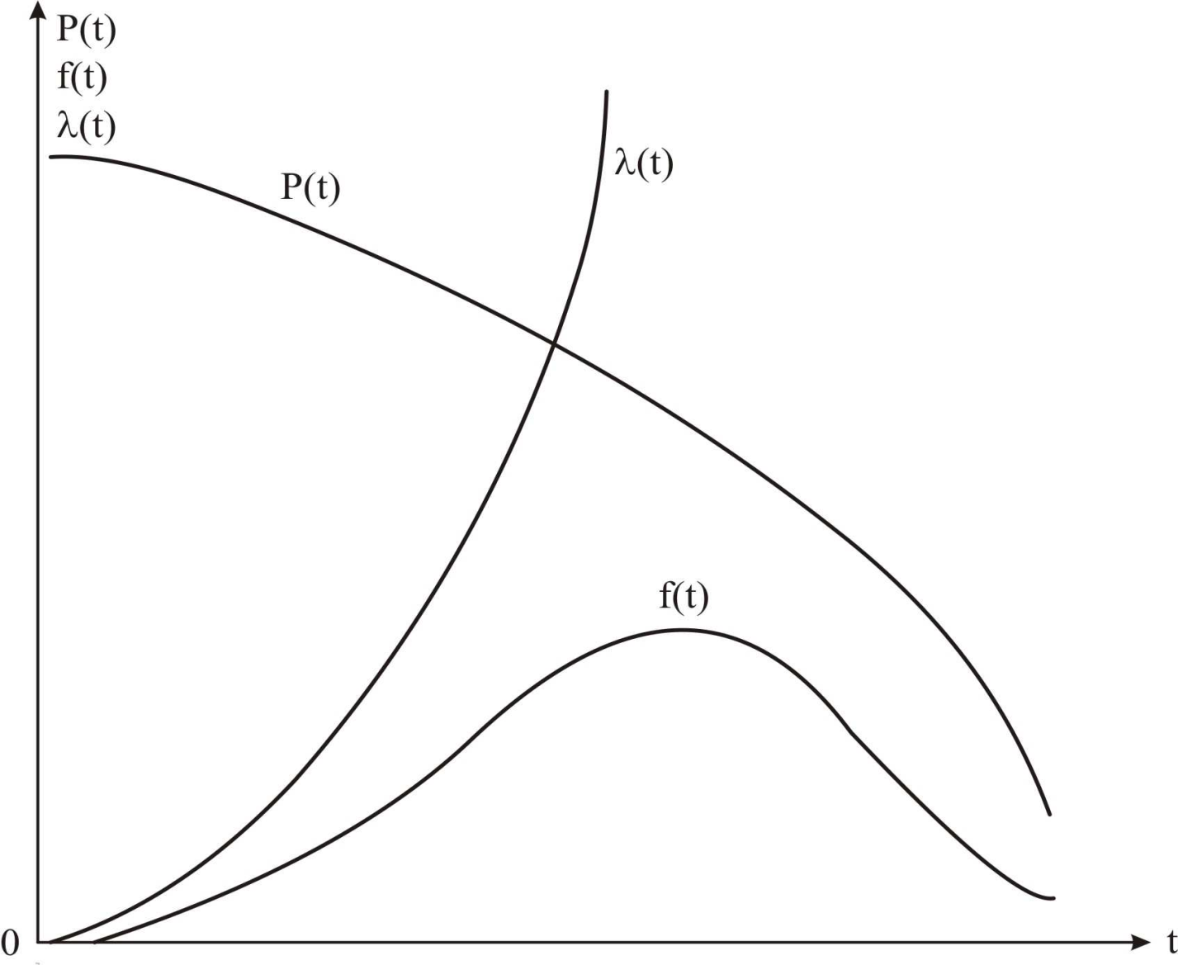
Зависимости P(t), f(t), λ(t) для нормального закона распределения

Slide 18

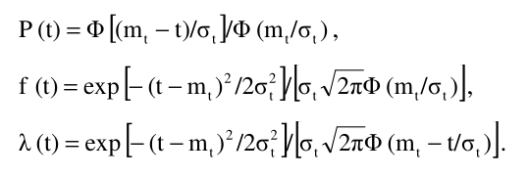

Для выполнения расчетов с использованием нормального закона вводится функция Лапласа
В упрощенном виде

Slide 19


Пример
Время работы разрядников подчиняется нормальному закону с параметрами m_{t} = 600 ч, σ_{t} = 200 ч. Требуется найти P(t) для t = 500 ч.
Решение
Значения Ф (0,5) и Ф (3) по таблице Приложения А Хорольский В.Я., Таранов М.А., Медведько Ю.А. Задачник по эксплуатации электрооборудования. – Ростов-на-Дону: «Терра Принт», 2006.

Slide 20

Распределение Пуассона
В теории надежности указанное распределение используется для описания дискретных случайных величин. Потоки отказов, подчиняющиеся этому закону, называются пуассоновскими. Согласно закону Пуассона вероятность того, что случайная величина примет вполне определенное значение k, вычисляется по формуле
где а – математическое ожидание случайной величины (параметр закона Пуассона).

Slide 21
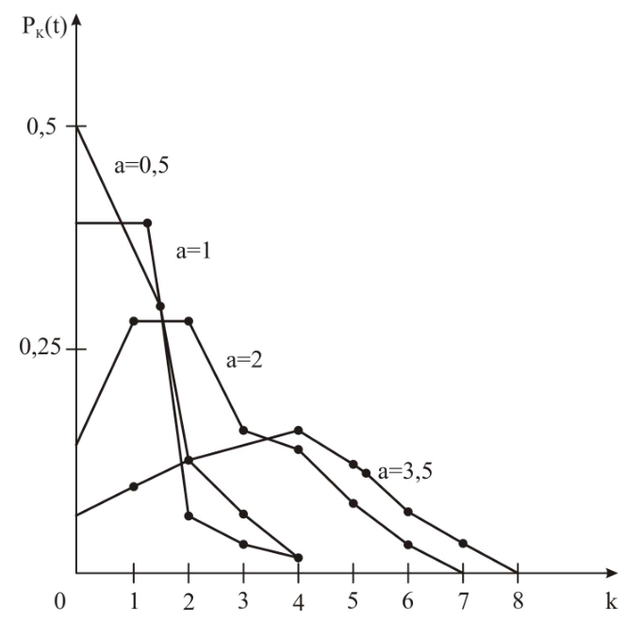
Вид кривых распределения Пуассона

Slide 22
Дисперсия случайной величины t для указанного распределения равна математическому ожиданию D_{t} = a. Среднее число отказов a = λt, а интенсивность пуассоновского потока µ (t) = k.
Интервалы времени для такого потока распределены по экспоненциальному закону. Распределение Пуассона применимо для оценки надежности ремонтируемых систем с простейшим потоком отказов.

Slide 23


Пример
Среднее число отказов ремонтируемого изделия за время t = 5000 ч равно 10. Какова вероятность того, что за время ∆t = 1000 ч возникнет 3 отказа?
Решение.
Математическое ожидание числа отказов за время ∆t= 1000 ч

Slide 24
Рассмотренные выше законы распределения времени безотказной работы в значительной мере идеализированы. На практике при обработке результатов наблюдений закон распределения зачастую является композицией нескольких законов. Поэтому аппроксимацию законов распределения по статистическим данным следует производить лишь после тщательного анализа причин отказов с учетом физического состояния элементов.

Slide 25
Использованные источники
Хорольский В.Я., Таранов М.А., Медведько Ю.А. Задачник по эксплуатации электрооборудования. – Ростов-на-Дону: «Терра Принт», 2006.
Хорольский В.Я. Надежность электроснабжения: учебное пособие/В.Я.Хорольский, М.А.Таранов – Ставрополь: Агрус Ставропольского гос. аграрного ун-та, 2013. – 108с.

